Slide 1

«Приобщение дошкольника к книге».
Подготовила: Зелинская О.М.
МАДОУ ДС № 62 «Журавушка»
Город Нижневартовск.

Slide 2
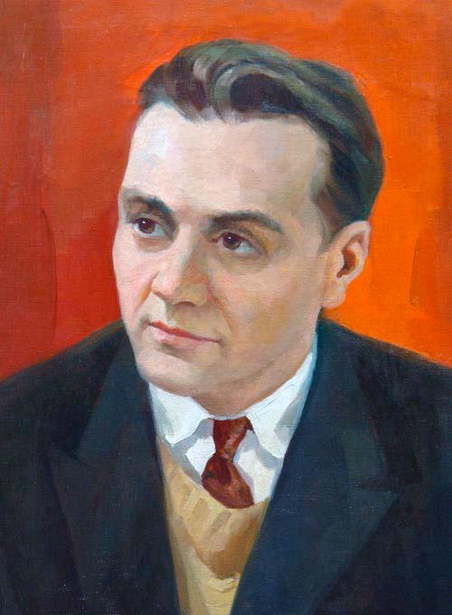
«...можно жить и быть счастливым, не овладев математикой, но нельзя быть счастливым, не умея читать. Тот, кому недоступно искусство чтения,- невоспитанный человек, нравственный невежда.»
В. А. Сухомлинский

Slide 3
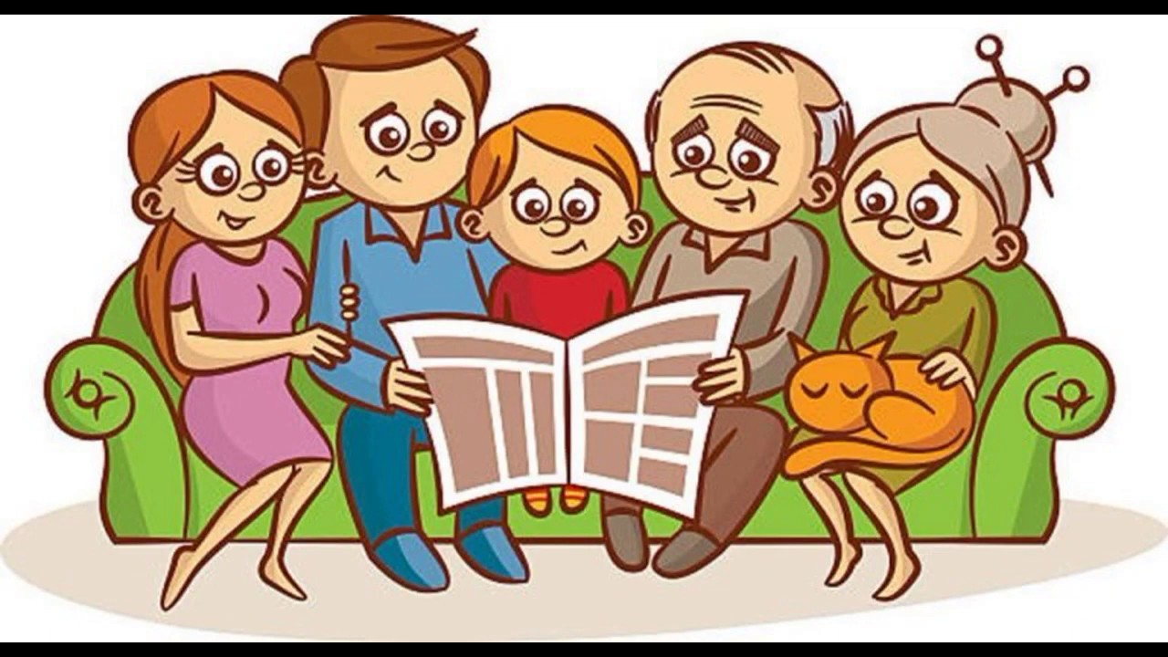
Как привить любовь к книге ребенку дошкольного
возраста?
Если с детства у ребенка не воспитать любовь к книге, если чтение не стало его
духовной потребностью на всю жизнь - в годы отрочества душа подростка
будет пустой, на свет божий выползает, как будто неизвестно
откуда взявшееся, плохое.
В. А. Сухомлинский

Slide 4

21век – век цифровых технологий. Весь мир опутан всемирной паутиной интернета . Взрослые свой досуг часами проводят в интернете, зачастую привлекая и своих детей. Человечество стоит перед проблемой сохранения интереса к книге, к чтению как процессу и ведущей деятельности человека.

Slide 5

Поэтому современные дети предпочитают книге просмотр телевизора, компьютерные игры. А согласно на­блю­де­ни­ям со­вре­мен­ных ис­сле­до­ва­те­лей у человека, по­лу­ча­ю­ще­го ос­нов­ную ин­фор­ма­цию в Сети, ме­ня­ет­ся «природа» чтения. Раз­ви­ва­ют­ся на­вы­ки поверхностного, ска­ни­ру­ю­ще­го чтения, а остав­ший­ся без упо­треб­ле­ния навык вни­ма­тель­но­го чте­ния длин­но­го тек­ста исчезает, как любая способность, ко­то­рую не тренируют. Сознание, при­вык­шее ра­бо­тать с мел­ки­ми ку­соч­ка­ми и от­дель­ны­ми фрагментами, не свя­зан­ны­ми между собой, плохо справ­ля­ет­ся с боль­ши­ми текстами, тре­бу­ю­щи­ми вре­ме­ни и внимания.

Slide 6


Но ведь художественная литература играет большую роль в личностном развитии человека. Входя в жизнь человека в раннем детстве, литература постепенно создает круг его нравственных суждений и представлений. Художественная литература открывает и объясняет ребенку жизнь общества и природы, мир человеческих чувств и взаимоотношений. Она развивает мышление и воображение ребенка, обогащает его эмоции, дает прекрасные образцы русского литературного языка. Огромно и ее воспитательное, познавательное и эстетическое значение, т.к., расширяя знания ребенка об окружающем мире, она воздействует на его личность, развивает умение тонко чувствовать образность и ритм родной речи.

Slide 7

Книга должна как можно раньше войти в мир ребенка, , делать его интересным, полным необычных открытий. Всё последующее знакомство с огромным литературным наследием будет опираться на тот фундамент, который закладывается в дошкольном возрасте.

Slide 8
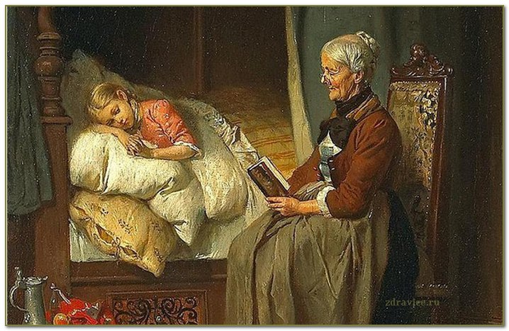
В старину наши прабабушки у колыбели внучат читали сказки, рассказывали
потешки и прибаутки, пели песни. Ребенок еще не умел ходить, а уже
проявлял интерес к услышанному: радостно жестикулировал ручками и
пытался произнести слова.

Slide 9
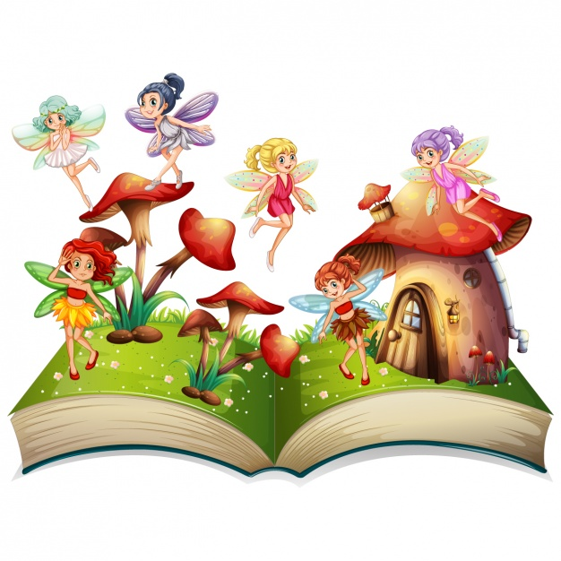
Если Вы хотите, чтобы Ваш малыш научился читать легко и быстро, полюбил чтение, то надо соблюдать некоторые правила чтения:
Огромное значение придается выбору книг. Главное – иллюстрация! Книга должна
соответствовать возрасту ребенка, рассчитана на длительное рассматривание, чтобы у
ребенка возникало желание возвращаться к ней снова и снова.

Slide 10
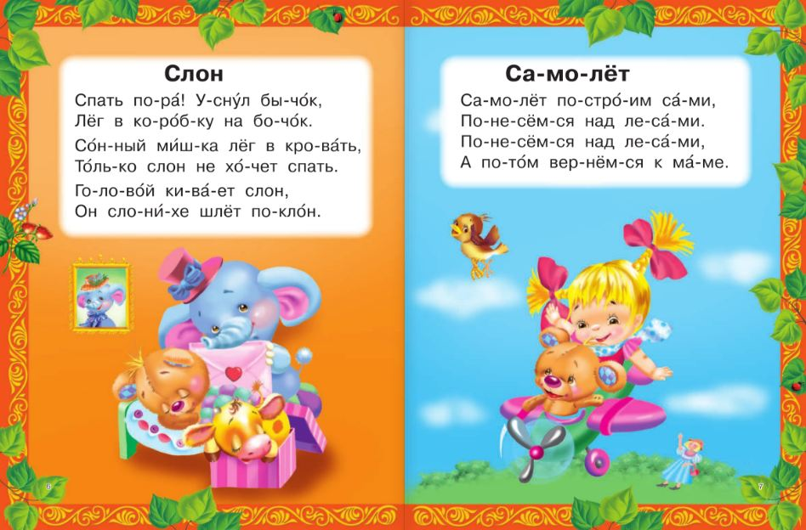
Текст должен быть рядом с иллюстрацией, достаточно крупным и
однокомпонентным. Это поможет глубже понять прочитанное.

Slide 11
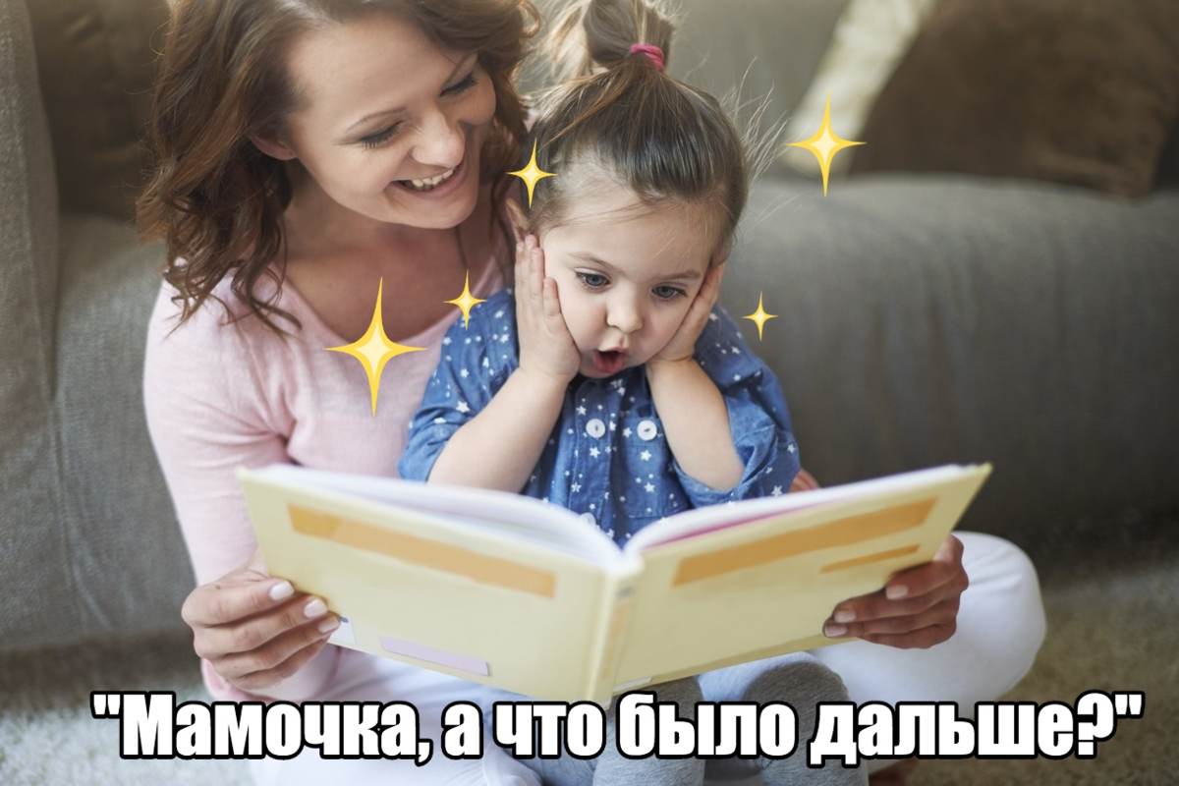
По ходу чтения задавать вопросы, уточняя, как малыш понял, пояснять непонятные слова;
Читать выразительно, давать ребенку время на обдумывание и рассматривание картинок;
Рассказывать дополнительные сведения о тех словах или предметах, которые встречаются в тексте, пояснять их значение и применение.

Slide 12
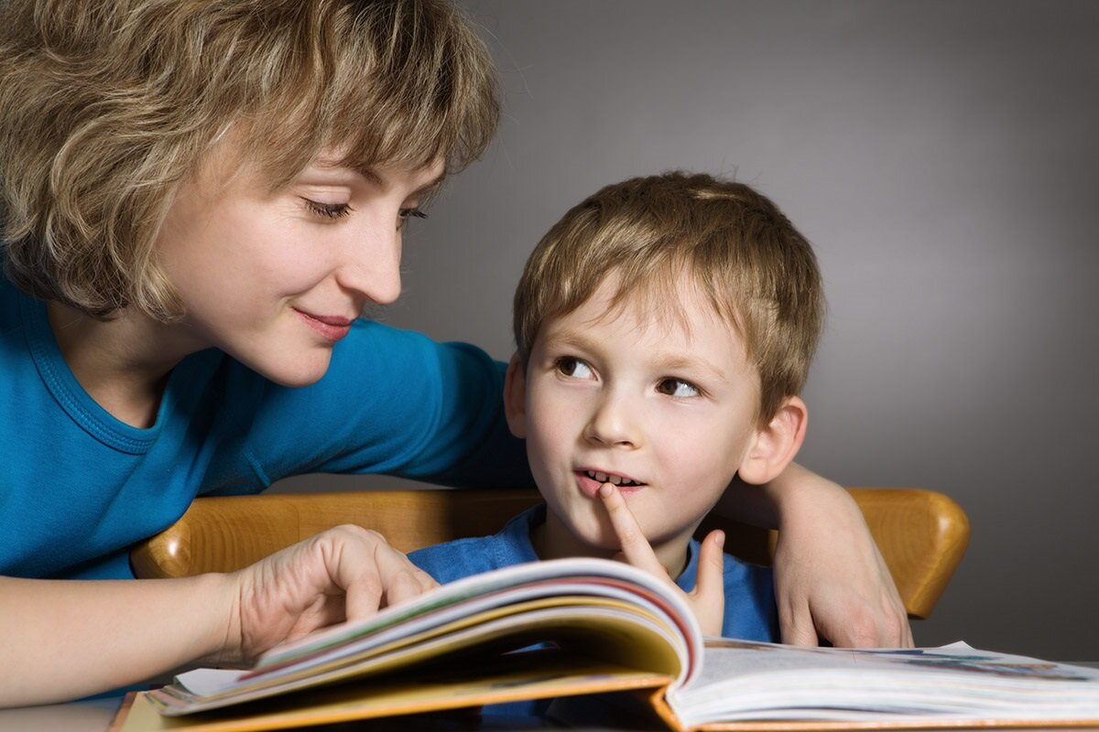
Очень желательно, чтобы ребенок сидел рядом и смотрел в книгу. Если во время чтения ребенок занимается другими делами: рисует, играет, лепит, то он занят своим делом, обдумывает его и практически не слышит читающего. Слушает, но не слышит.
Если ребенок сидит рядом, слушает, рассматривает текст и картинки, то он приучается так читать и начинает запоминать буквы в тексте и целые слова. А если Вы еще и будете следить по тексту, показывать, где Вы читаете, то ребенок научится читать гораздо быстрее. Ему поможет его собственная зрительная память.

Slide 13
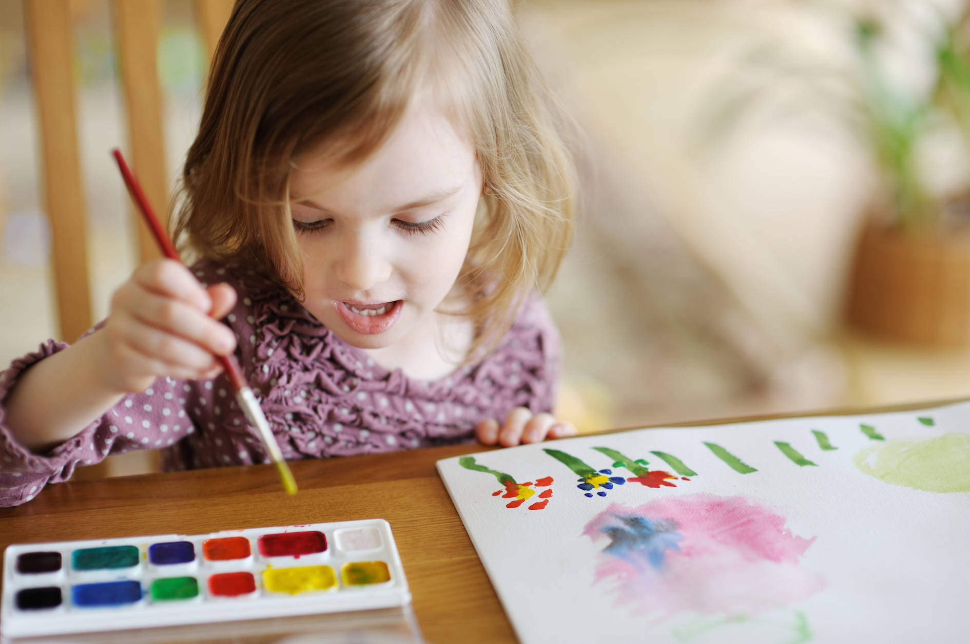
Очень хорошо, после чтения книги, нарисовать иллюстрацию к ней, рассказать бабушке или папе, слепить главного героя из пластилина, придумать продолжение сказки. Это способствует лучшему запоминанию и осмыслению текста.

Slide 14
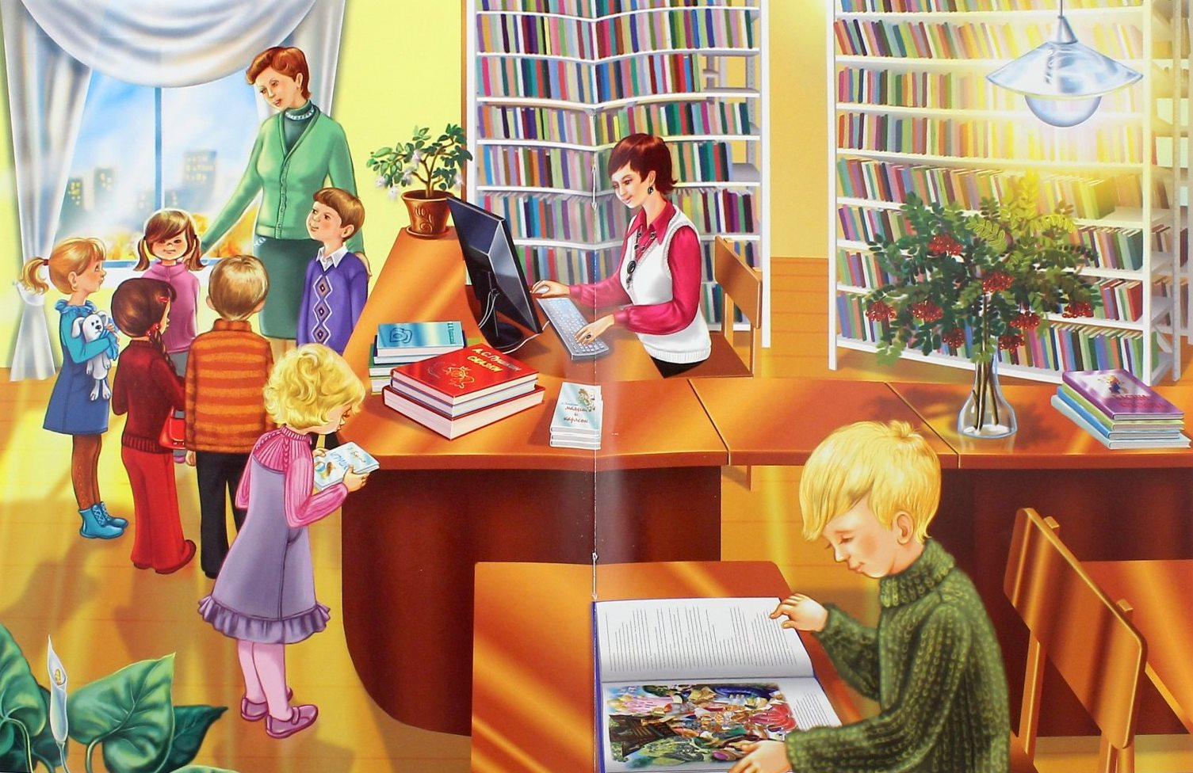
Расскажите детям о детской библиотеке, запишитесь в нее. Регулярно берите книги для семейного чтения.

Slide 15
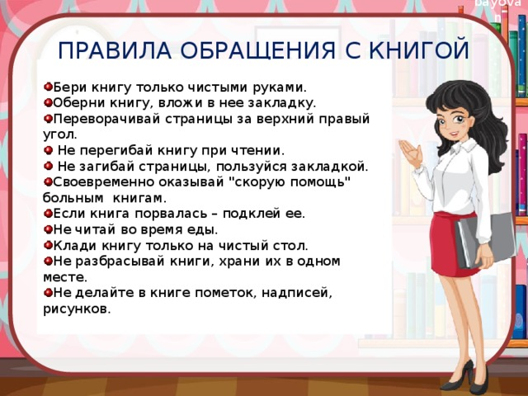
Познакомьте с простыми правилами бережного отношения к книге.

Slide 16
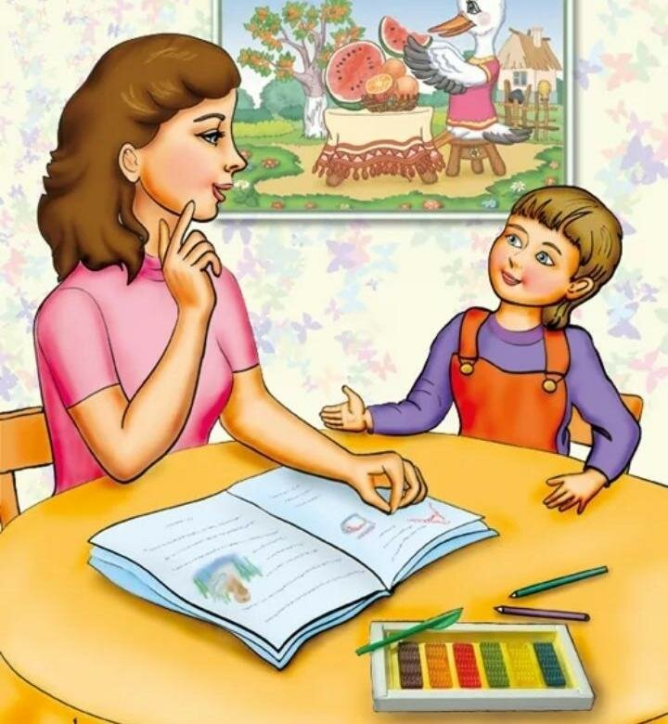
В этом возрасте просто необходимо заучивать стихи. Возьмите за правило – заучивать одно стихотворение в неделю, и проблем с памятью у малыша не будет.

Slide 17


